Slide 1
Mining Email Social Networks
Christian Bird, Alex Gourley, Prem Devanbu,
Michael Gertz, Anand Swaminathan
発表者：辻 裕真

Slide 2
C&C活動
Communication & Co-ordination
コミュニケーションと調整
大規模なソフトウェア開発では開発者同士のC&C活動が非常に重要

Slide 3
C&C活動
商用ソフトウェアなどの開発でのC&C活動は通常公開されないが,OSSプロジェクトでは公開されている(通常メーリングリスト)
OSSプロジェクトのメーリングリストのアーカイブからC&C活動と実際の開発活動の関係を調査

Slide 4
OSSのML
OSSのMLは公開されており誰でもメッセージを投稿できる
MLには開発者,バグ報告者,パッチ投稿者,一般ユーザが参加しており非常にアクティブ
Apache:2004年 4996件 2005年 2340件
GCC:2004年 19173件 2005年 15082件
Notes:
GCC:GNUコンパイラコレクション

Slide 5
ApacheのML
メッセージの約73%には返信があった
最も活発な開発者はプロジェクトの存続期間中に4486件ものメッセージを投稿
最も少ない開発者で10件

Slide 6
ApacheのML
1件のメールに254人からの返信
1人の開発者が281人の異なる開発者に返信
しかし,MLに参加している大多数はメッセージの送信や返信もしない

Slide 7
C&Cと開発のアクティビティ
・メーリングリストで多くのメッセージを送信する開発者は,ソースコードの変更に積極的であるか
・開発者は、ソーシャルネットワークで非開発者とは異なる役割を果たしているか
・最もアクティブな開発者は,開発者の中で最高のステータスを持っているか

Slide 8
MLの分析
個人が複数のメールアドレスを使用
別の人物として分析すると混乱が生じる
エイリアス(メールアドレスに別名を付ける機能)は開発者の名前と関係ないものであることもある
Notes:
エイリアス:メールアドレスに別名をつける機能

Slide 9
MLの分析
CVS(バージョン管理システム)アカウントは一元管理されているので,メールアドレスとCVSアカウントを紐づけて分析を行う
Notes:
CVS:Concurrent Versions System

Slide 10
MLの分析
まず,メールアドレスのヘッダを抽出して
ID,メールアドレス,名前のリストを作成
全てのIDのペアの類似性を調査し,十分に類似しているものは同じクラスターに配置する

Slide 11
ApacheのMLの分析
2544個のIDが見つかり,クラスタリングアルゴリズムを用いて1581個のクラスターに分類
これらのクラスターにはエラーが含まれるので手動で後処理を行う

Slide 12
ApacheのMLの分析
手動での後処理のために意図的にク ラスター類似性しきい値を非常に低く設定する
多くのクラスターから類似する2つを統合するよりも,少ないクラスターから手動で異なるものを分割するほうが簡単であるから

Slide 13
クラスタリングアルゴリズム
1.名前の正規化
句読点,接尾辞(jr等),一般的な用語を削除し,姓と名に分割
2.名前の類似性
フルネームと姓と名の間の類似性をレーベンシュタイン距離に基づいてスコアを算出
Notes:
姓と名の分割は空白やカンマをヒントに レーベンシュタイン距離:2つの文字列がどの程度異なっているかを示す距離

Slide 14
クラスタリングアルゴリズム
3.名前とメールアドレスの類似性
名前とメールアドレスが一致する場合 スコアを高くする(メールアドレスに姓と名が含まれている場合のみ)
一部のイニシャルとその他全体が一致する場合も高いスコアになる
例)Erin Bird は erinb と ebird に一致

Slide 15
クラスタリングアルゴリズム
4.電子メールの類似性
2つのメールアドレス(@以前)のレーベンシュタイン距離からスコアを算出
5.2～4のスコアの最大値をそれぞれのIDの類似性とし,クラスターを統合

Slide 16
クラスタリングアルゴリズム
完成したクラスターを手作業で分割し,リストが完成
同様の手法でクラスターとCVSアカウントを紐づけ

Slide 17
データ抽出
ApacheのMLの10,2611件のメッセージからヘッダーの形式が正しくないものを除き10,1637件のメッセージを解析
Notes:
ヘッダーのエラーは電子メールクライアントの動作上の問題と思われる

Slide 18
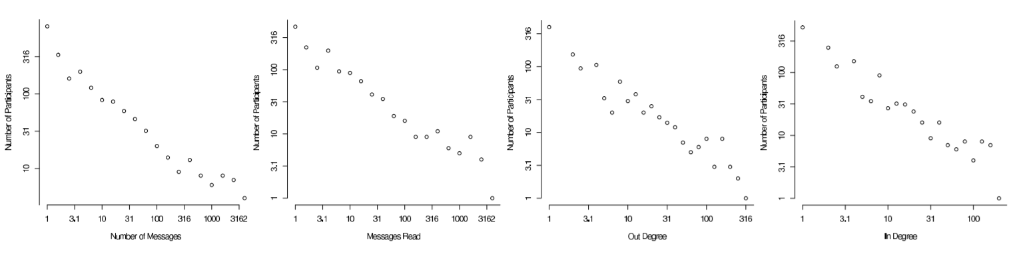
SMALL WORLD
対数目盛であることに注意
少数の人が送信と返信の大部分を占める
Notes:
人:送信したメッセージ 人:受信した返信メッセージ やり取りが何人とあるか(返信の送信) 何人から返信を受信しているか

Slide 19
C&Cの活動と開発活動
・メーリングリストで多くのメッセージを送信する開発者は,ソースコードの変更に積極的であるか
CVSアーカイブからデータを収集し,行われた変更の数を調べる

Slide 20
C&Cの活動と開発活動
開発期間中にコミットしていた73人について調査
個人によって送 信されたメッセージの数とソース変更の数の間のスピアマンの順位相関を計算すると約 0.80
強い相関があるので開発活動を多く行うとC&C活動も増える

Slide 21
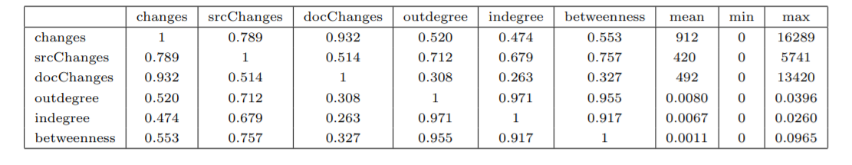
開発者の相対的ステータス
73人の開発者のアクティビティを調査
左から合計変更数,ソースコード変更数,ドキュメント変更数
Notes:
Betweenness:中心性 スピアマンの順位相関

Slide 22
開発者の相対的ステータス
メーリングリストでのアクティビティのレベルは,ソースコードの変更アクティビティ と強く相関しており,ドキュメントの変更アクティビティとの相関性は低い

Slide 23
結論
少数の開発者がMLのメッセージの大半を占めている
MLのアクティビティのレベルとソースコードの変更のアクティビティには強い相関があったが,ドキュメントの変更のアクティビティとの相関は強くはなかった

